Slide 1
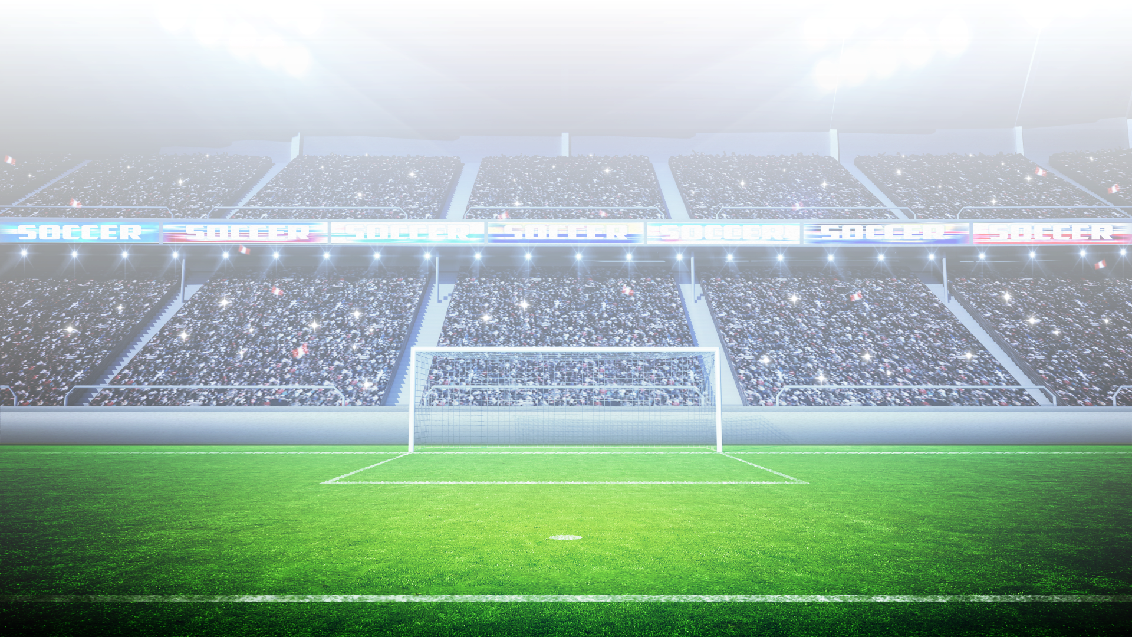







GoldenKick
AI가 만드는 축구의 미래
GOLDENKICK은 8,000명 이상의 축구 선수 데이터를
보유한 스포츠 산업의 디지털혁신을 이끌어가는
스포츠 에이전시입니다.
Tap to Start

Slide 2
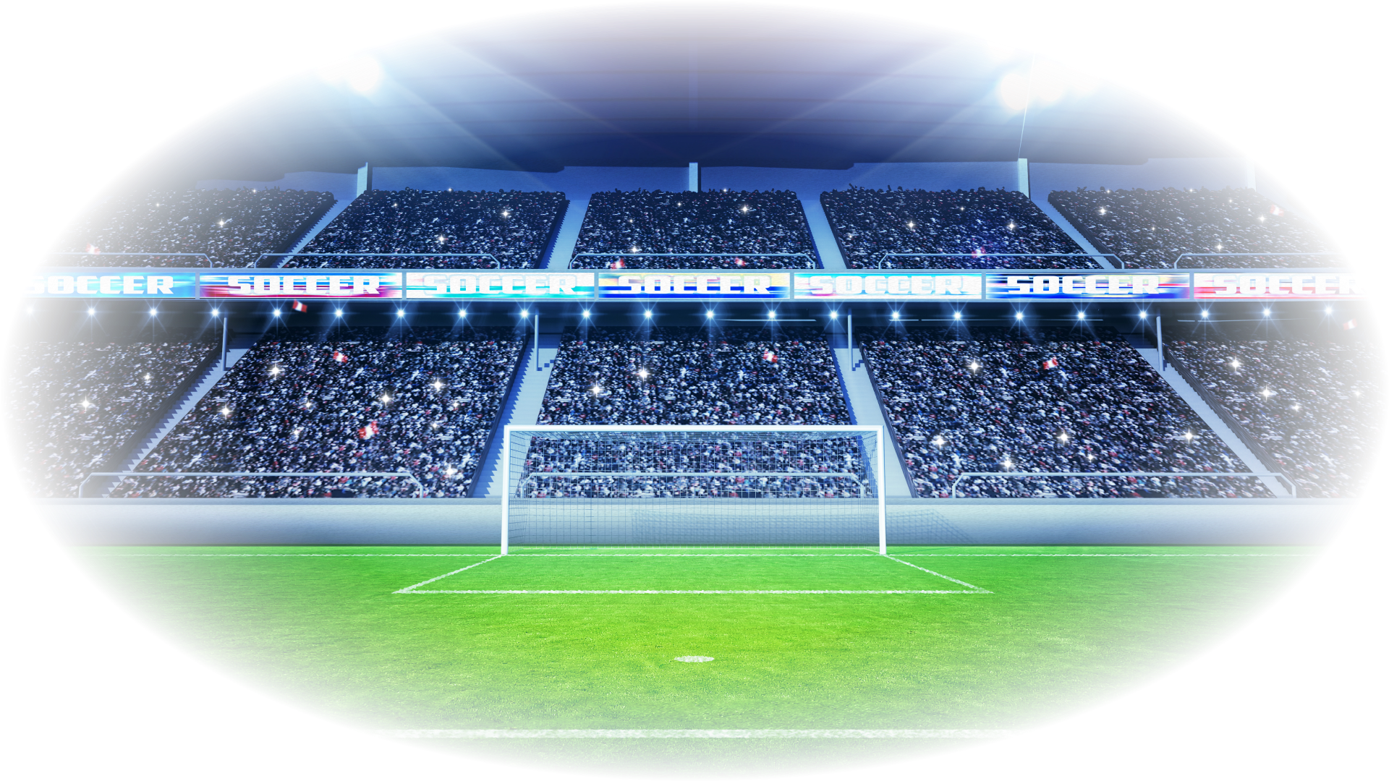










목차
1
2
팀 & 팀원 역할 소개
GOLDENKICK AGENCY &
Ballzzi
김도윤
3
4
Ballzzi 기능
웹 페이지 & 챗봇 기능
배포 및 시연
이석원 & 김재현
윤 권 & 이석원
GOLDENKICK AGENCY's Ballzzi 가이드
5

Slide 3





GOLDENKICK AGENCY's MEMBER
김도윤
김재현
이석원
윤 권
최요섭
GOLDENKICK AGENCY's Ballzzi 가이드
3

Slide 4




AI 3종 보유한 레전드 엔지니어, 김도윤의 노하우
"고객의 성공이 우리의 성공이다." "고객들에게 최고의 커리어를 만들어 주고 싶습니다."
이름/모델
Ballzzi
GPT-4o-mini
본 프로젝트는 전원이 기획, 개발, 디자인 전반에 걸쳐 협력하여 진행하였습니다.
모두가 기획 아이디어를 제안하고, 디자인 요소에도 의견을 나누는 등
역할의 경계를 두지 않고 적극적으로 참여하였습니다.
특히 프론트엔드와 백엔드, 챗봇 구성 등 여러 파트를 유연하게 넘나들며
서로의 업무를 지원하고 피드백을 나눈 점이 본 팀의 강점이었습니다.
GOLDENKICK AGENCY's Ballzzi 가이드
1

Slide 5





최고의 AI가 함께하는, Agency Ballzzi 특장점
1
선수 관리
Ballzzi는 축구 선수 데이터를 효율적으로 관리하여
코칭 및 팀 운영에 도움을 줍니다.
HR 시스템 자동화
2
자동화된 HR 시스템을 통해 인사 관리 프로세스를
간소화하여 인력 운영의 효율성을 높입니다.
최적화된 사용자 서비스
3
사용자 맞춤형 서비스를 제공하여
축구 산업의 다양한 요구를 충족합니다
GOLDENKICK AGENCY's Ballzzi 가이드
2

Slide 6
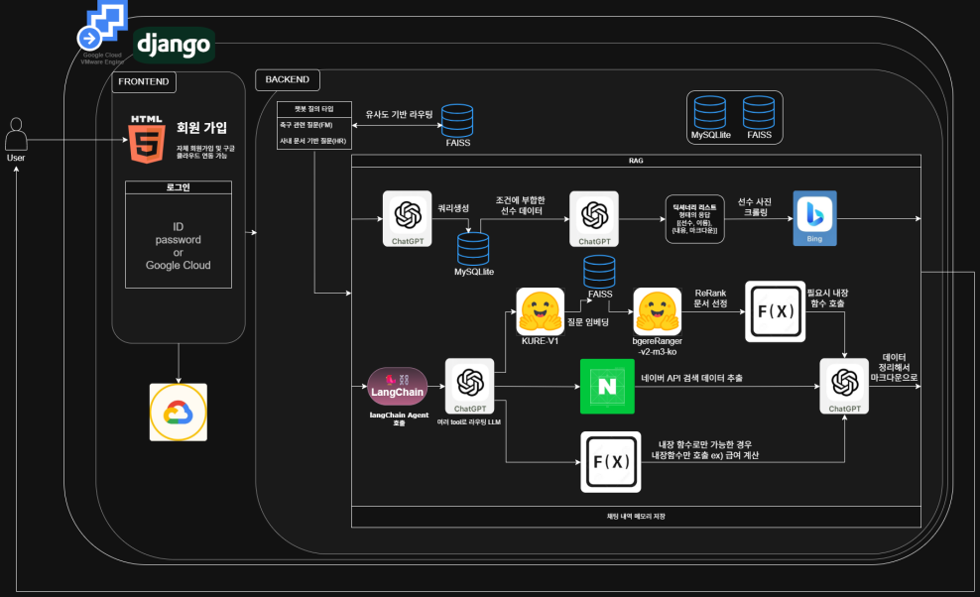
핵심 기능 요약 (FM / HR 모듈)
시스템 구조
FM 모듈과 HR 모듈은 상호작용하여 사용자 경험을
향상시킵니다. 통합된 시스템이 편리함을 제공합니다.
GOLDENKICK AGENCY's Ballzzi 가이드
2

Slide 7



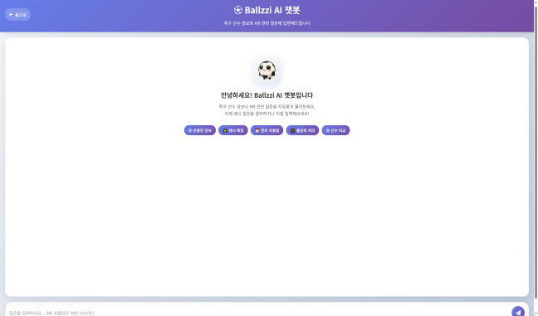
Ballzzi 소개
축구선수 데이터 및 사내 데이터
동일한 챗봇에서 관리
추천 질문을 통해 일부 간편 질문 가능
http://ballzzi.duckdns.org:8000/
GOLDENKICK AGENCY's Ballzzi 가이드
6

Slide 8
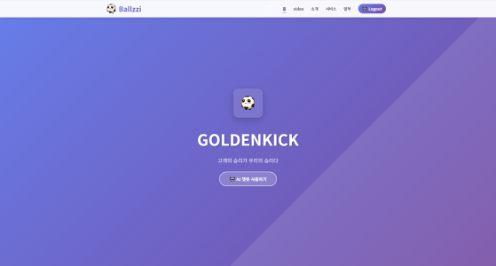
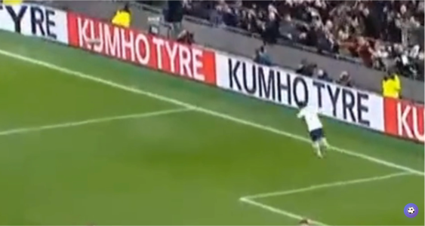
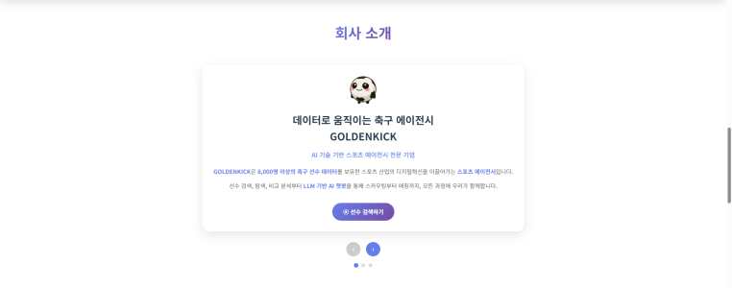
Ballzzi 인터페이스 구조
타이틀 화면
1
소개 영상
2
회사 소개
3
GOLDENKICK AGENCY's Ballzzi 가이드
2

Slide 9
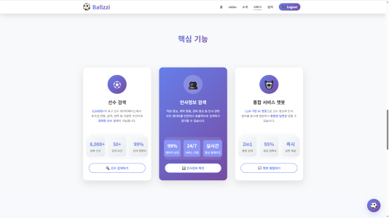
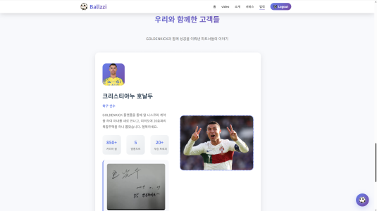
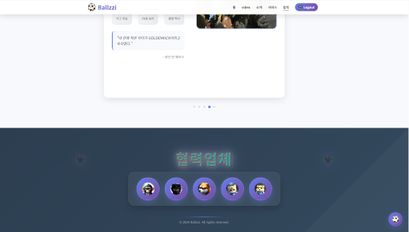
Ballzzi 인터페이스 구조
기능 소개
1
고객 리뷰
2
협력 업체
3
GOLDENKICK AGENCY's Ballzzi 가이드
2

Slide 10

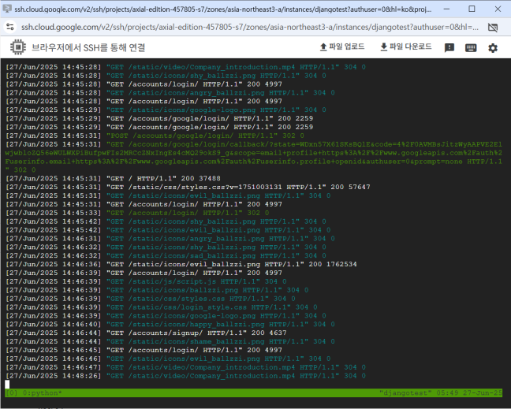


AI 기술 구성도
배포
GCP의 VM 인스턴스를 이용
http://ballzzi.duckdns.org:8000/
DuckDNS의 도메인 IP 이용
GOLDENKICK AGENCY's Ballzzi 가이드
6

Slide 11
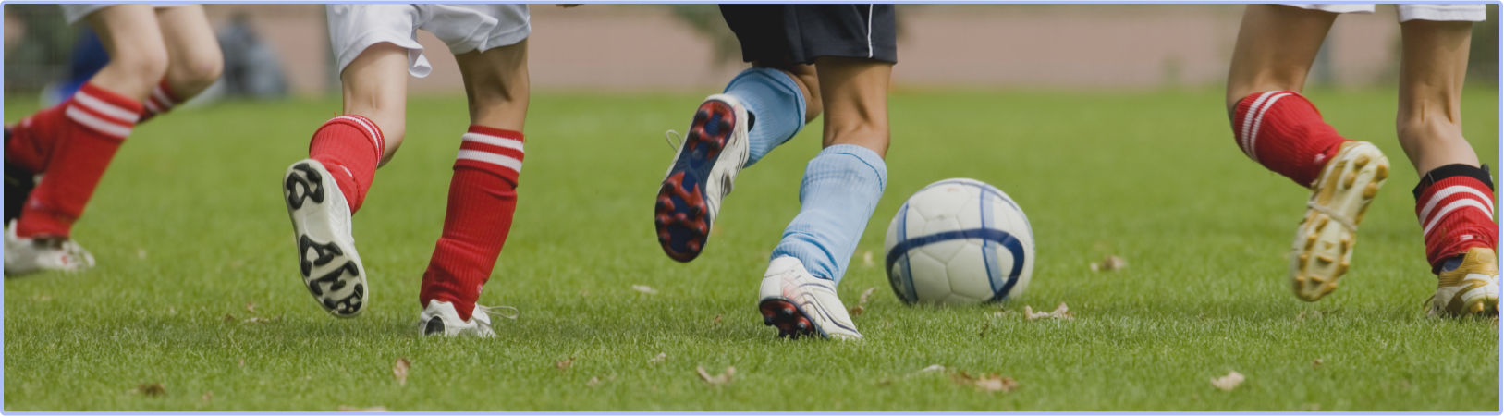

GOLDENKICK AGENCY 문의
방문 위치
서울시 강남구 테헤란로151
역삼하이츠빌딩 3-7
- 주차 가능. 축구클럽 건물 내 카페 / 식당 / 편의점 등 편의시설 입점
- 에이전시 계약 시 15만 원 상당의 Ballzzi 캐릭터 굿즈 제공
- 선수 개인 및 구단 문의 환영
입단 문의
010-2560-0900
GOLDENKICK AGENCY's Ballzzi 가이드

